Slide 1
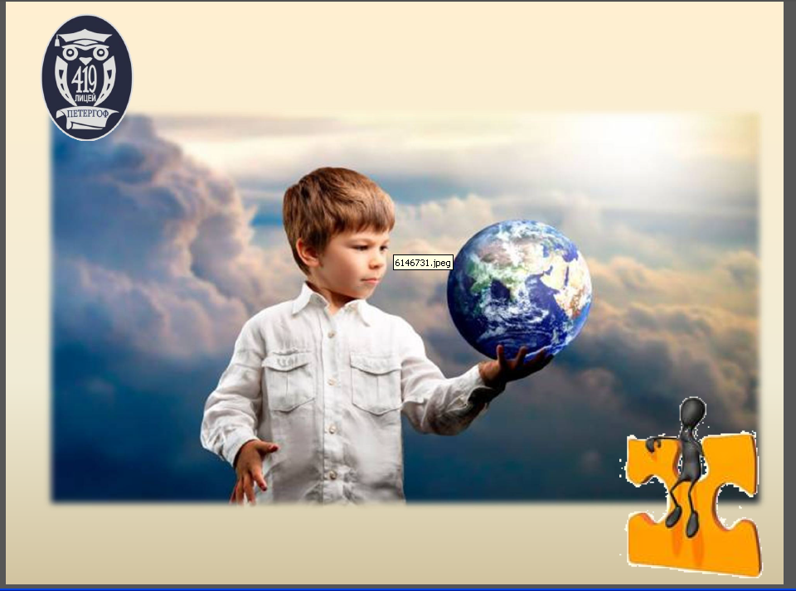
МЕТАПРЕДМЕТНЫЕ ТЕХНОЛОГИИ КАК СРЕДСТВО РЕАЛИЗАЦИИ СОВРЕМЕННЫХ ЦЕЛЕЙ ОБРАЗОВАНИЯ

Slide 21
Пример проблемной ситуации удивления
Урок истории в 11 классе.
Ребята, возьмите в руки ваши учебники. (Дети ждут привычной фразы учителя: откройте учебник на такой-то странице, но их ожидания не сбываются – и срабатывает эффект обманутого ожидания, становится интересно). Но мы пока учебник открывать не будем, а посмотрим на изображения на обложке. Вы знаете, что там изображено? Несмотря на то, что вы видите обложку чаще, чем отдельные страницы, она пока не стала для вас источником информации. Давайте попробуем поработать не с тем, что внутри, а с тем, что снаружи учебника – с изображением, которое кто-то создавал и которое зачем-то определенным образом организовано. Что мы здесь видим? Выясняют с помощью учителя, что в центре (а не где-то на периферии) – не просто «мужчина», а «большевик» - герой одноименной картины Кустодиева. Справа вверху - одна из семи высоток Москвы, построенных в середине века, это эпоха Сталина. Внизу маленькая фотография, это Охотный ряд, как он выглядит сейчас. Хронологически получается: революция, середина века, наше время.
Учитель задает проблемные вопросы: почему «большевик» помещен в середину и он больше, чем все остальные изображения? Имеет ли значение цветовая гамма обложки? Можем ли мы предположить, какими взглядами на историю XX века обладает автор этого учебника? Т.е. оформление обложки – это некое сообщение автора учебника нам всем, и мы должны «прочитать» это сообщение, расшифровать его язык. Далее, используя в начале урока при работе с обложкой учебника освоенный способ деятельности, ученики расшифровывают «сообщение» авторов афиши Международной выставки новейших изобретений в Санкт-Петербурге в 1909 году и выясняют представления наших соотечественников, живших в начале XX века, о будущем России и человечества.

Slide 23
Самоконтроль и самооценка. Прием «рефлексивные знания»
«Знаю что» (информация о содержании своего знания и незнания);
«знаю как» (информация об усвоенных действиях, относящихся к способам рождения, развития и преобразования знания);
«знаю зачем» (понимание смысла информации и деятельности по ее получению);
«знаю я» (самоопределение относительно данного знания и соответствующей информации)

Slide 24
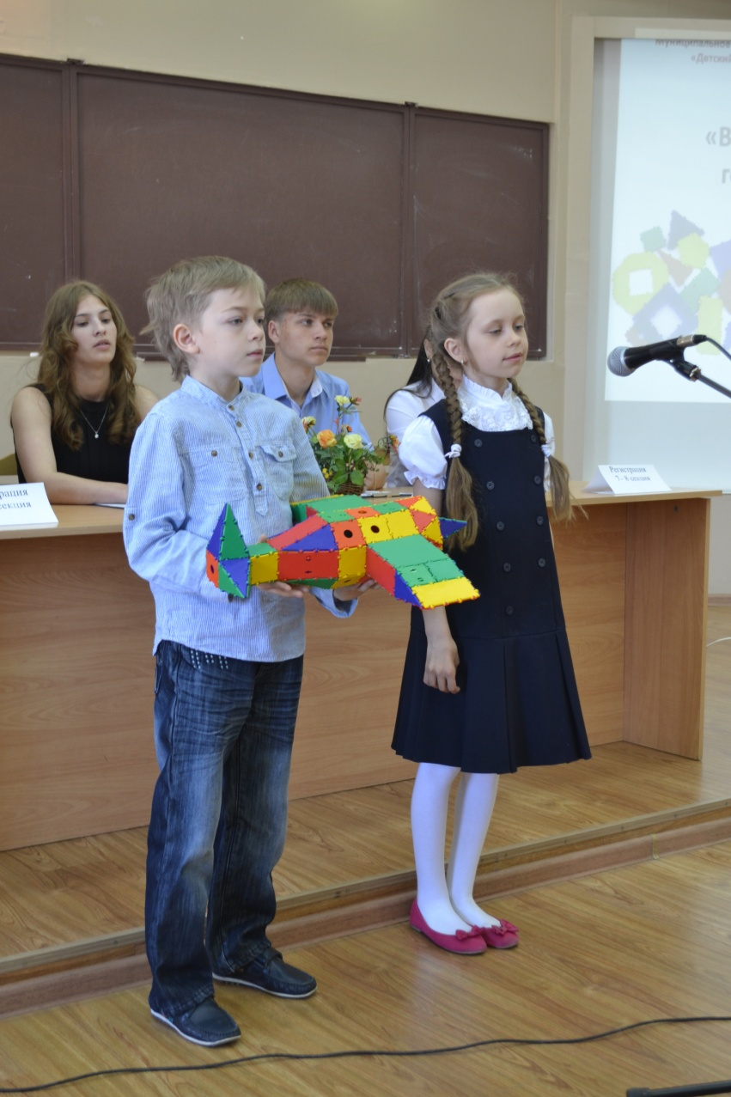
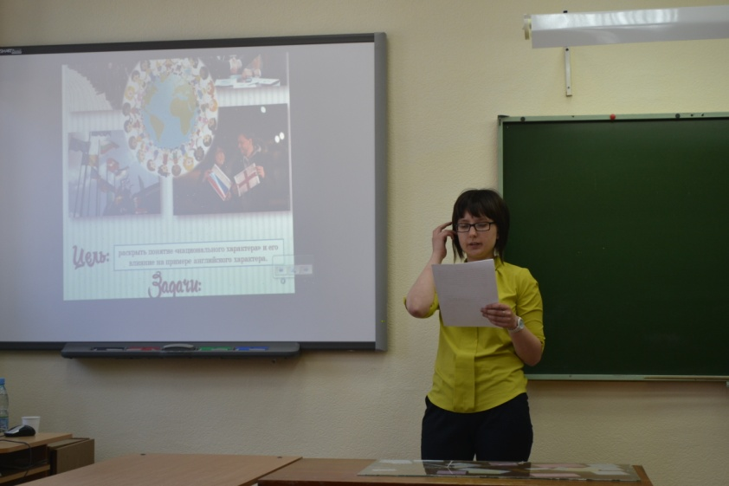
Межпредметные проекты

